Slide 1
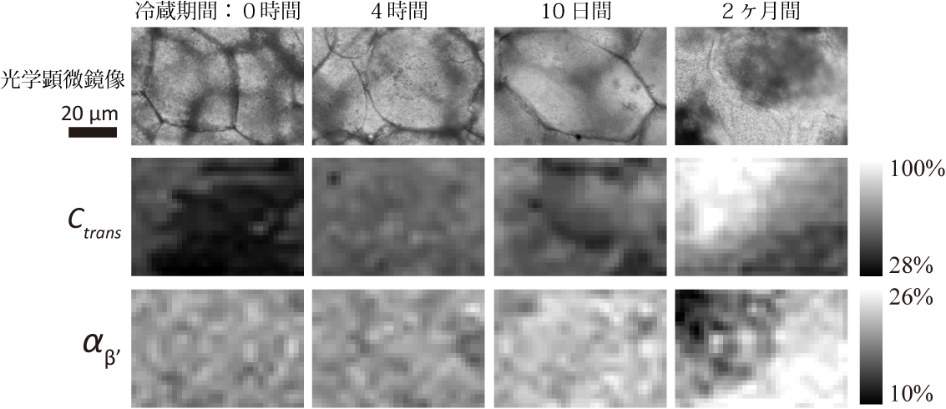
分子・物質合成プラットフォーム （物質・材料研究機構）
【別紙１】
Molecular and Materials Synthesis/National Institute for Materials Science
平成25年度トピックス
分子・物質合成プラットフォームにおける利用成果
ラマン分光による脂肪の結晶状態イメージング技術の開発
（課題番号：S-13-NM-0028）
ª(独)農研機構畜産草地研究所, ^{b}早稲田大学先端科学・健康医療融合研究機構, ^{c}台湾国立交通大学
本山三知代ª,安藤正浩^{b},佐々木啓介ª,相川勝弘ª,濵口宏夫^{b, c}
【研究目的】
脂肪の結晶状態は脂肪を含む食品の物性に大きな影響を及ぼすが、食品中において脂肪が微視的にどのような結晶状態をとっているかはこれまであまり研究が進んでいない。そこで、微視的な結晶状態を明らかにするために、ラマン顕微鏡を用いて脂肪の結晶状態のイメージング技術の開発をおこなった。
【成 果】
ラマン顕微鏡を用いて、脂肪の結晶状態の異なる食品（冷蔵期間の異なる豚肉脂肪）のラマンスペクトルを取得し、スペクトル解析により結晶化度、結晶多形の量に対応するラマン分光指標^{（１）}のイメージを作成した（図１） 。イメージから、冷蔵期間の増加による結晶化度の上昇と分布の変化、および、準安定型のβ’型結晶多形の集合体あるいはネットワーク状構造の発達が確認できた。冷蔵２ヶ月後に結晶化度が高かった領域にはβ’型結晶はあまり存在せず、最安定型の結晶であるβ型結晶への転移と結晶成長が進んでいたものと考えられた。
結晶化度やネットワーク状構造は、脂肪を基材とする食品の機械的硬さと密接な関係があり、本法により実際の食品における脂肪の結晶状態について詳細な情報を得ることが可能になったことから、結晶化の制御等、食品の品質管理・向上技術の開発に結びつくものと考えられる。
^{（１）} Motoyama, M et.al (2013). J. Agri. Food Chem. 61(1): 69-75.
図１ 冷蔵期間を変えた豚肉脂肪における、脂肪の結晶状態のラマンイメージング
C_{trans}：結晶化度を表すラマン分光指標 α_{β’}：β’型結晶多形の量を表すラマン分光指標

